Slide 1


MÔN TOÁN 6
LỚP 6C
GIÁO VIÊN: CHU THỊ NHƯ QUỲNH

Slide 2
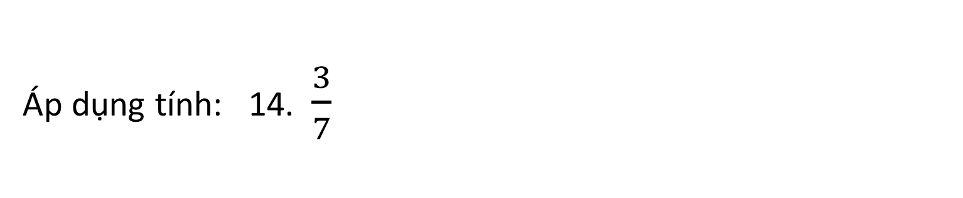
KHỞI ĐỘNG
Muốn nhân một số nguyên với một phân số ta làm như thế nào ?
Áp dụng tính: 14. $\frac{3}{7}$

Slide 3
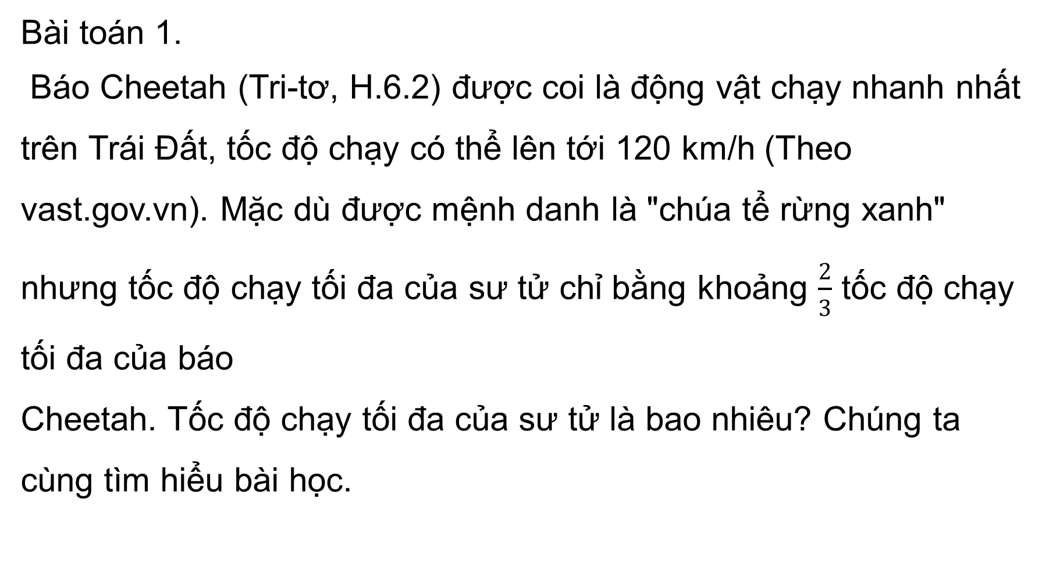
Bài toán 1.
Báo Cheetah (Tri-tơ, H.6.2) được coi là động vật chạy nhanh nhất trên Trái Đất, tốc độ chạy có thể lên tới 120 km/h (Theo vast.gov.vn). Mặc dù được mệnh danh là "chúa tể rừng xanh" nhưng tốc độ chạy tối đa của sư tử chỉ bằng khoảng $\frac{2}{3}$ tốc độ chạy tối đa của báo
Cheetah. Tốc độ chạy tối đa của sư tử là bao nhiêu? Chúng ta cùng tìm hiểu bài học.

Slide 4


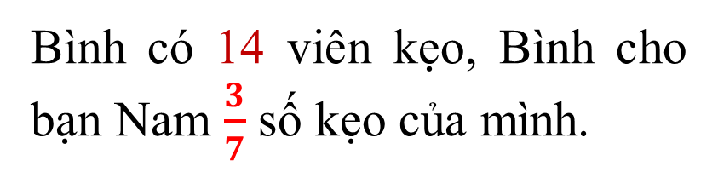
1. TÌM GIÁ TRỊ PHÂN SỐ CỦA MỘT SỐ CHO TRƯỚC
Hỏi Nam được Bình cho bao nhiêu viên kẹo?
Bình có 14 viên kẹo, Bình cho bạn Nam $\frac{3}{7}$ số kẹo của mình.
Bình
Nam

Slide 5
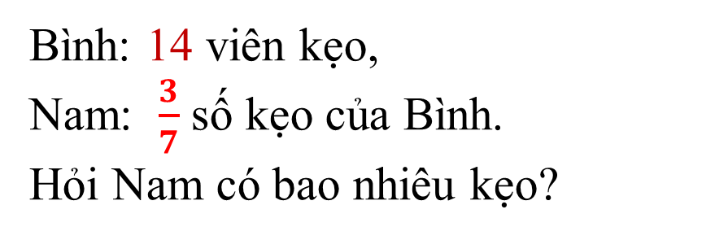
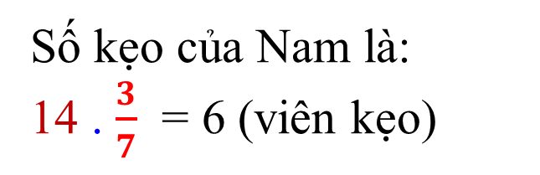
1. TÌM GIÁ TRỊ PHÂN SỐ CỦA MỘT SỐ CHO TRƯỚC
Số kẹo của Nam là:
14 . $\frac{3}{7}$ = 6 (viên kẹo)
Bình
Nam

Slide 6
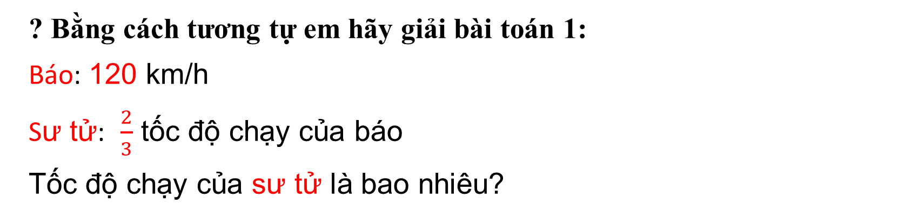
? Bằng cách tương tự em hãy giải bài toán 1:
Báo: 120 km/h
Sư tử: $\frac{2}{3}$ tốc độ chạy của báo
Tốc độ chạy của sư tử là bao nhiêu?
Giải
Tốc độ chạy của sư tử là: 120. $\frac{2}{3}$ = 80 km/h

Slide 7


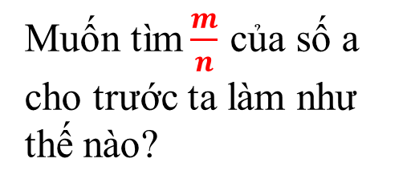

Ví dụ.
phân số
số cho trước
Muốn tìm$\frac{m}{n}$ của số a cho trước ta làm như thế nào?
Muốn tìm giá trị phân số của một số cho trước, ta làm như thế nào?
$$\frac{3}{7}$$
của
viên
của 14 viên kẹo là
14 .
$$\frac{3}{7}$$
= 6
(viên)
Là $\frac{3}{7}$ của 14
số cho trước
phân số
Giá trị phân số của một số cho trước bằng
nhân

Slide 8
*Quy tắc
Muốn tìm của số a cho trước, ta tính a.
(m, n N, n 0)
Ví dụ 1:
Chiều dài đường: 42 195 m
Quãng đường cùng chạy: 2/87 của 42 195?
Giải:
Chiều dài quãng đường hai bạn cùng chạy là: 42 195 . 2/87 = 970 (m)

Slide 9
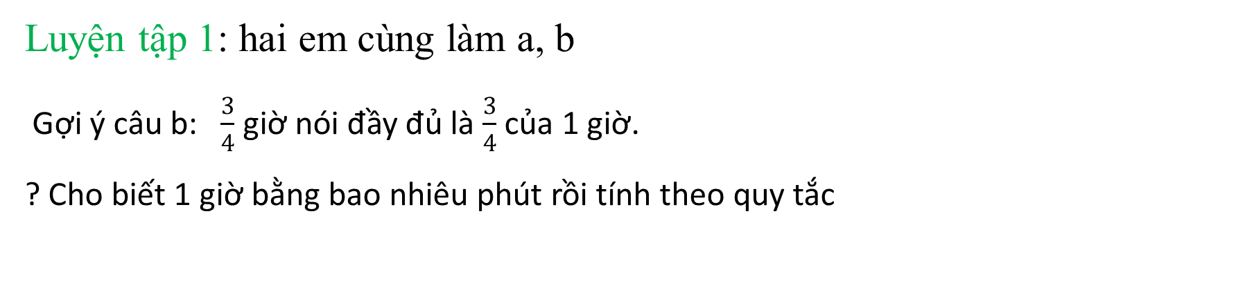
*Quy tắc
Muốn tìm của số a cho trước, ta tính a.
(m, n N, n 0)
Luyện tập 1: hai em cùng làm a, b
Gợi ý câu b: $\frac{3}{4}$ giờ nói đầy đủ là $\frac{3}{4}$ của 1 giờ.
? Cho biết 1 giờ bằng bao nhiêu phút rồi tính theo quy tắc

Slide 10
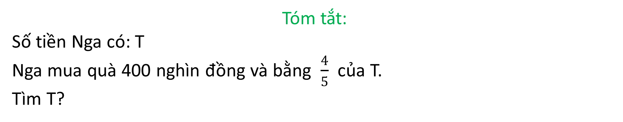
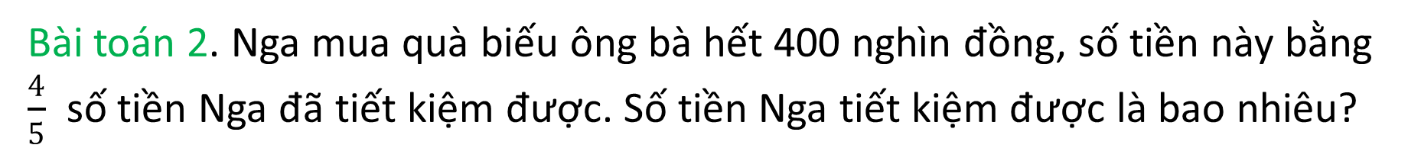
2. TÌM MỘT SỐ BIẾT GIÁ TRỊ PHÂN SỐ CỦA NÓ
Bài toán 2. Nga mua quà biếu ông bà hết 400 nghìn đồng, số tiền này bằng $\frac{4}{5}$ số tiền Nga đã tiết kiệm được. Số tiền Nga tiết kiệm được là bao nhiêu?
Tóm tắt:
Số tiền Nga có: T
Nga mua quà 400 nghìn đồng và bằng $\frac{4}{5}$ của T.
Tìm T?

Slide 11
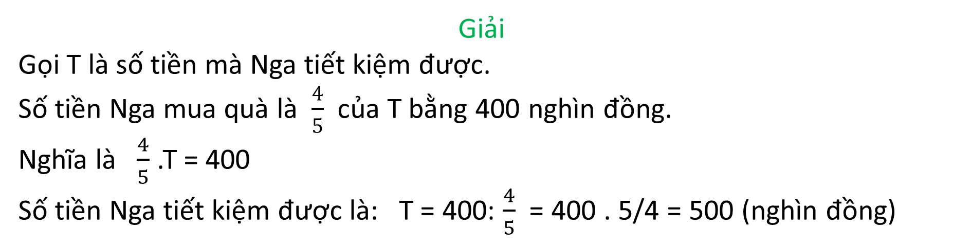
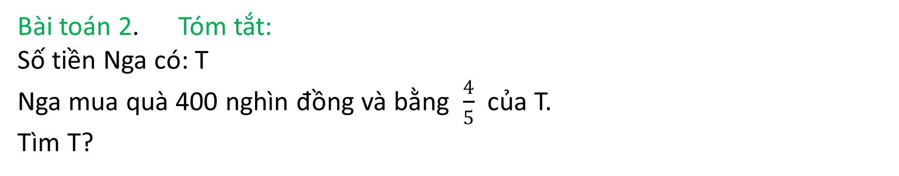
2. TÌM MỘT SỐ BIẾT GIÁ TRỊ PHÂN SỐ CỦA NÓ
Bài toán 2. Tóm tắt:
Số tiền Nga có: T
Nga mua quà 400 nghìn đồng và bằng $\frac{4}{5}$ của T.
Tìm T?
Giải
Gọi T là số tiền mà Nga tiết kiệm được.
Số tiền Nga mua quà là $\frac{4}{5}$ của T bằng 400 nghìn đồng.
Nghĩa là $\frac{4}{5}$ .T = 400
Số tiền Nga tiết kiệm được là: T = 400: $\frac{4}{5}$ = 400 . 5/4 = 500 (nghìn đồng)

Slide 12

Số tiền Nga tiết kiệm được là: T = 400: $\frac{4}{5}$ = 500 ( nghìn đồng)
Giá trị phân số
Phân số
Số cần tìm
Vậy qua ví dụ trên, em hãy cho cô biết muốn tìm một số biết của số đó bằng b, ta làm thế nào?
Em đã thực hiện tìm một một số khi biết của số đó bẳng 27 như thế nào?

Slide 13

* Quy tắc: Muốn tìm một số biết của số đó bằng b.
Ta tính b : (m, n N*).
Ví dụ 2:
Số nợ còn lại là 90 triệu đồng bằng 3/7 số nợ ban đầu.
Tính số tiền đã vay?
Giải:
Theo bài ra: 3/7 số tiền vay là 90 triệu đồng.
Vậy số tiền chủ xưởng đã vay là: 90 : 3/7 = 210 (triệu đồng)

Slide 14
* Quy tắc: Muốn tìm một số biết của số đó bằng b.
Ta tính b : (m, n N*).
Luyện tập 2:
Tìm một số biết -115 là ¼ của số đó?

Slide 15
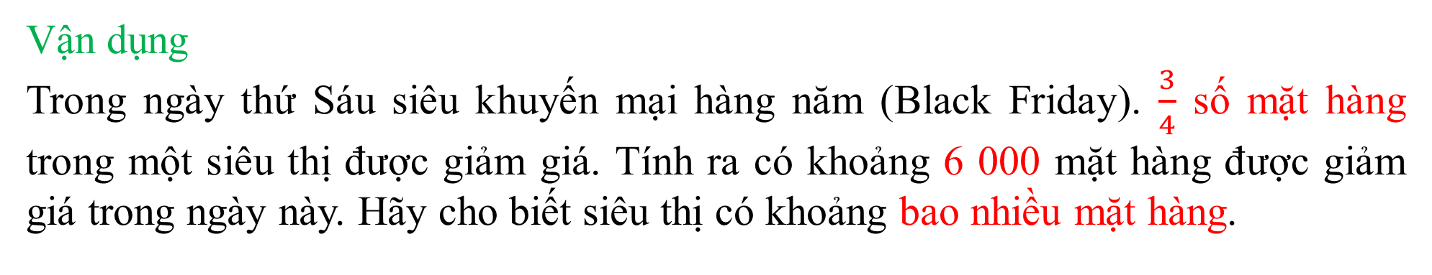

*Quy tắc: Tìm một số biết của số đó bằng b.Ta tính b: (m, n N*).
Vận dụng
Trong ngày thứ Sáu siêu khuyến mại hàng năm (Black Friday). $\frac{3}{4}$ số mặt hàng trong một siêu thị được giảm giá. Tính ra có khoảng 6 000 mặt hàng được giảm giá trong ngày này. Hãy cho biết siêu thị có khoảng bao nhiều mặt hàng.
Giải
Siêu thị có khoảng số mặt hàng là:
6000 : $\frac{3}{4}$ = 8 000 (mặt hàng)

Slide 16
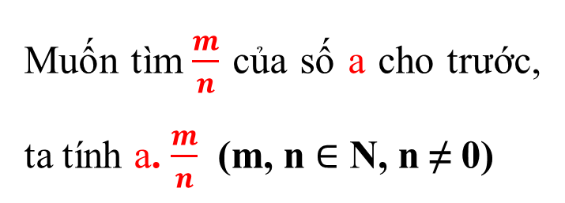

Tìm một số biết giá trị phân số của nó
Lấy số cho trước nhân với phân số
Muốn tìm$\frac{m}{n}$ của số a cho trước, ta tính a. $\frac{m}{n}$ (m, n $∈$ N, n ≠ 0)
Muốn tìm một số biết $\frac{m}{n}$ của số đó bằng b.
Ta tính b: $\frac{m}{n}$ (m, n$∈$ N*).
Tìm giá trị phân số của một số cho trước

Slide 17
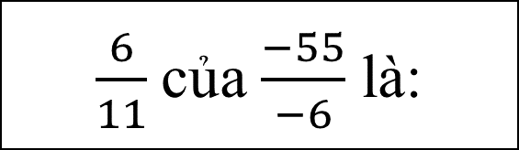

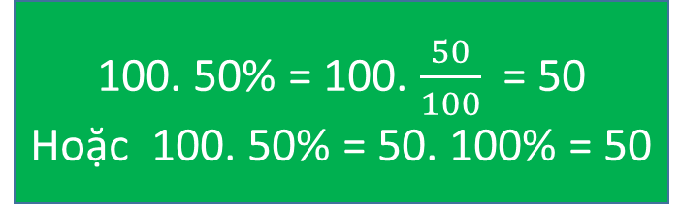
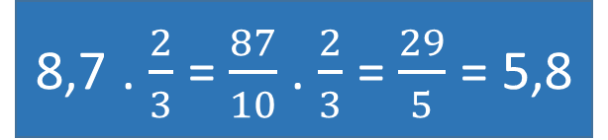

3. Luyện tập
Bài 1. Nối mỗi câu ở cột A với kết quả tương ứng ở cột B
Để được kết quả đúng
0
1
2
3
4
5
6
7
8
9
10
11
12
13
14
15
Cột A
Cột B
của 8,7 là:
30
8,7 . $\frac{2}{3}$ = $\frac{87}{10}$ . $\frac{2}{3}$ = $\frac{29}{5}$ = 5,8
5,8
50% của 100 là:
100. 50% = 100. $\frac{50}{100}$ = 50
Hoặc 100. 50% = 50. 100% = 50
50
$\frac{6}{11}$của $\frac{−55}{−6}$ là:
10
$\frac{−55}{−6}$ . $\frac{6}{11}$ = 5
của 20 là:
5
20. 1 $\frac{1}{2}$ = 20. $\frac{3}{2}$ = 30

Slide 18










25
HÁI HOA DÂN CHỦ
26
Đội 1
Đội 2

Slide 19

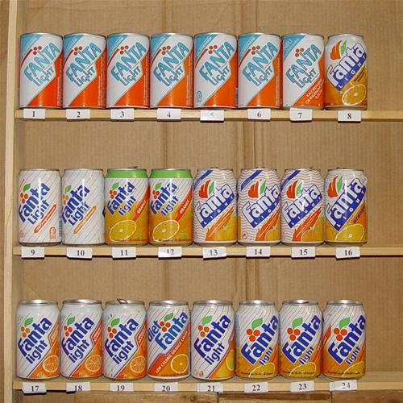



0
1
2
3
4
5
6
7
8
9
10
11
12
13
14
HÁI HOA DÂN CHỦ
15
1
Số lon nước ngọt đã bán được là
24. $\frac{7}{12}$ = 14 (lon)
Cửa hàng còn lại số lon nước ngọt là:
24 – 14 = 10 lon
Hôm nay cửa hàng bán được số lon nước ngọt trên kệ. Hỏi cửa hàng còn lại mấy lon nước ngọt?
A)
14 lon
B )
24 lon
C )
D )
7 lon
C )
10 lon

Slide 20
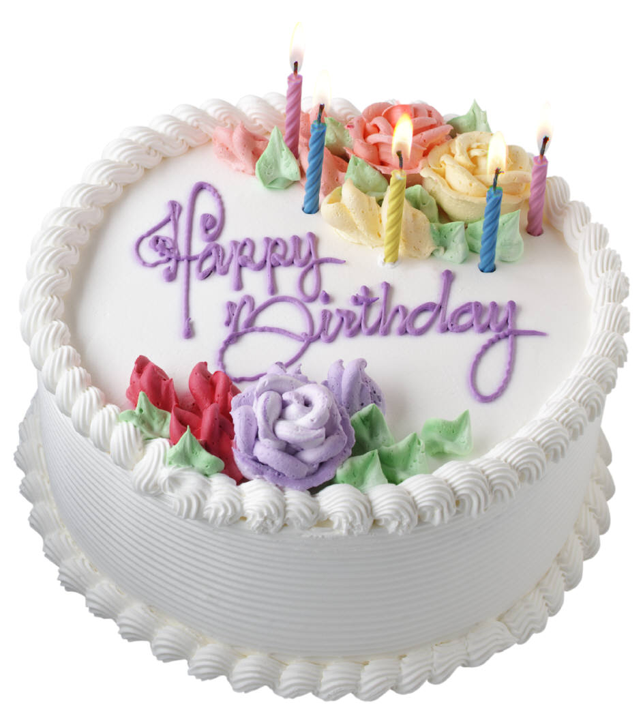
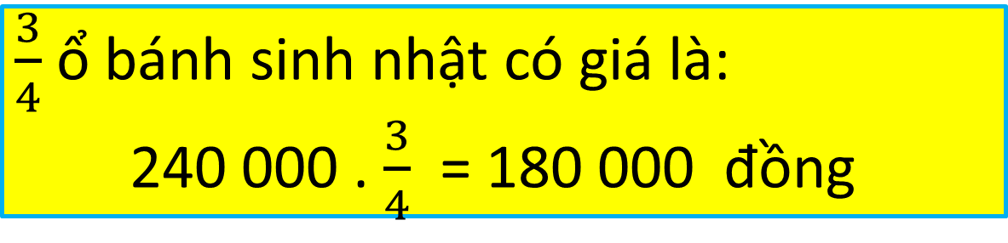
HÁI HOA DÂN CHỦ
0
1
2
3
4
5
6
7
8
9
10
11
12
13
14
2
15
Một ổ bánh sinh nhật giá 240 000 đồng
$\frac{3}{4}$ ổ bánh sinh nhật có giá là:
240 000 . $\frac{3}{4}$ = 180 000 đồng
Hỏi ổ bánh sinh
nhật giá bao nhiêu tiền?
A)
A) 180 000 đồng
B) 160 000 đồng
C) 180 đồng
D) 160 đồng

Slide 21

HÁI HOA DÂN CHỦ
0
1
2
3
4
5
6
7
8
9
10
11
12
13
14
15
3
= ?
20 kg
của
20. $\frac{1}{5}$ = 4 kg
A) 100 kg
B) 5 kg
C) 20 kg
D) 4 kg
D)

Slide 22

HÁI HOA DÂN CHỦ
0
1
2
3
4
5
6
7
8
9
10
11
12
13
14
15
4
20
Của 1 số bằng
Số đó là?
20: $\frac{1}{5}$ = 100 kg
A) 10
B) 5
C) 20
D) 100
D)

Slide 23
HÁI HOA DÂN CHỦ
0
1
2
3
4
5
6
7
8
9
10
11
12
13
14
2
15
số bút của An là 10 cái. Theo các bạn An có bao nhiêu cái bút?
A) 20 cái
B) 16 cái
C) 8 cái
D) 5 cái

Slide 24


HƯỚNG DẪN HỌC Ở NHÀ
Học quy tắc: tính giá trị phân số của một số cho trước, tìm một số biết giá trị phân số của nó.
BTVN bài 34, 35, 36, 37 SGK.
Chuẩn bị tiết sau luyện tập chung

Slide 25
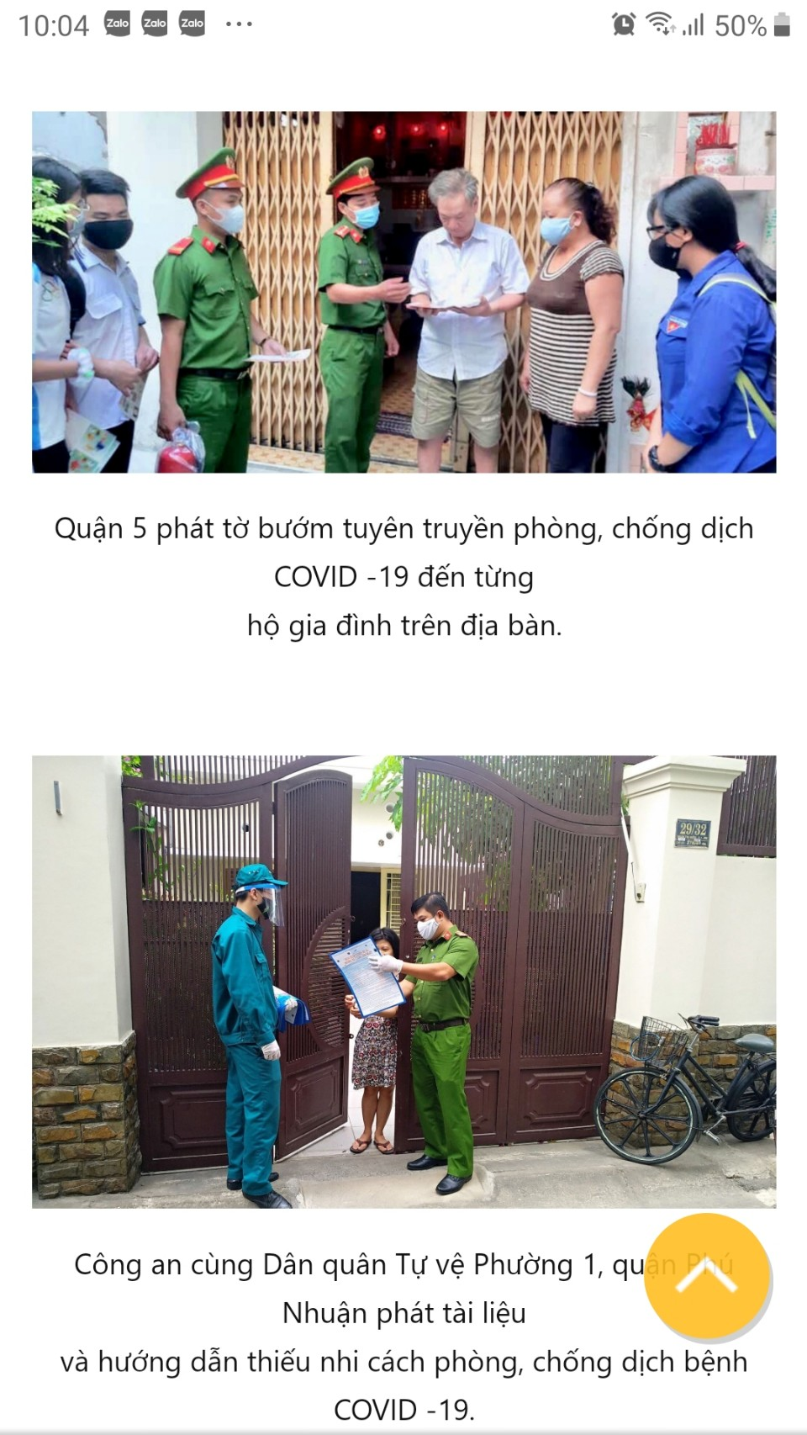
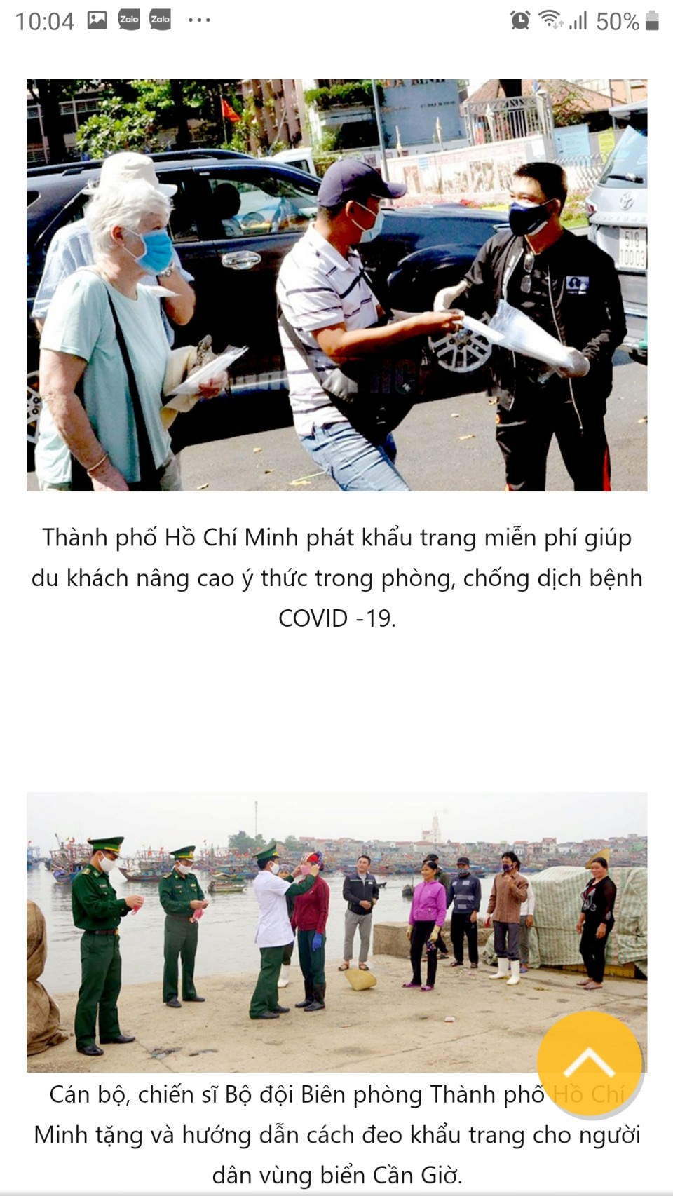
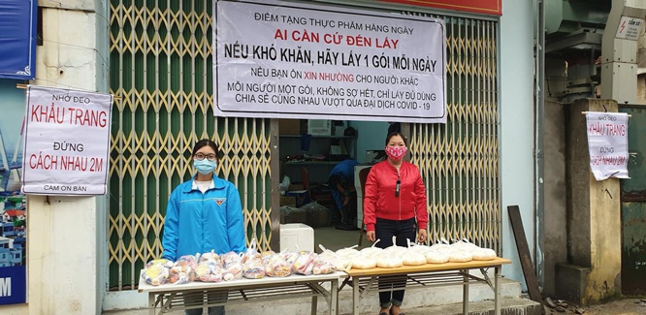

Slide 26






